Slide 1


Valuma-aluesuunnittelun ohjauskeinoista
”Tiedolla ja taidolla kohti ilmastoviisasta ja kestävää maankäyttöä (HiiliVie)” -hankkeen opetusmateriaalia
Siiri Kokkonen
Suomen ympäristökeskus (Syke)
23.8.2024
Tämä teos on lisensoitu Creative Commons Nimeä 4.0 Kansainvälinen -käyttöluvalla. Tarkastele käyttölupaa osoitteessa http://creativecommons.org/licenses/by/4.0/

Slide 2
Yleistä ohjauskeinoista
”Ohjauskeinot ja rahoitusvälineet mahdollistavat toimien kustannustehokkaan, oikeudenmukaiset ja monitavoitteisen kohdentamisen ja toteutuksen valuma-alueella.” (Valtioneuvosto.fi: Valuma-aluesuunnittelun tiekartta vuoteen 2030)
Ohjauskeinoilla voidaan tarkoittaa niitä keinoja, joita julkisvallan toimijat käyttävät saadakseen aikaan tai estääkseen yhteiskunnallisia muutoksia taikka legitimoidakseen olemassaoloansa tai vahvistaakseen asemaansa
Ohjauksessa näitä keinoja usein yhdistetään ja käytetään samanaikaisesti
Ohjauskeinot voidaan jakaa karkeasti:
Oikeudellis-hallinnollisiin
Esim. määräykset ja suositukset
Taloudellisiin
Esim. verotus ja tuet
Tiedollisiin
Esim. uuden informaation tarjoaminen
Lisäksi tuuppaus (nudge)
Tavoitteena haluttujen päätösten edistäminen rajoittamatta ihmisten päätäntävaltaa
TUIMA - Tuuppausta ilmastoviisaaseen maankäyttöön maa- ja metsätaloudessa – PTT, Valuma-aluesuunnittelun tiekartta vuoteen 2030v (valtioneuvosto.fi), https://journal.fi/hallinnontutkimus/article/download/101728/59197/

Slide 3
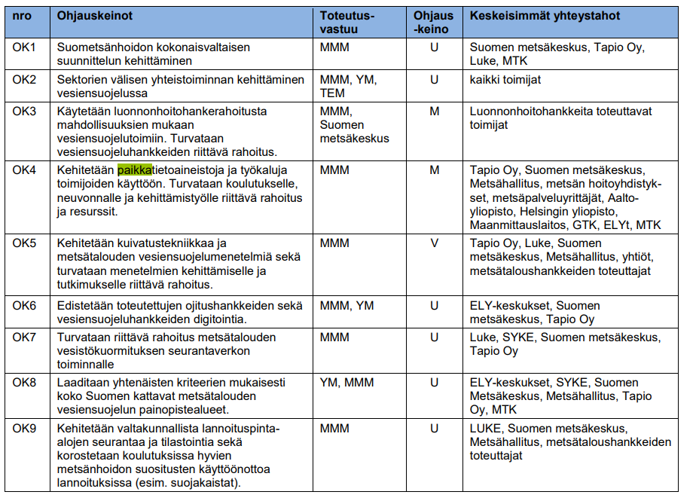
Esimerkkejä vesienhoidon ohjauskeinoista
Vesienhoidon keskeiset ohjauskeinot vesienhoitokaudelle 2022–2027
”Ohjauskeinoiksi on esitetty otettavaksi erityisesti sellaisia valtakunnallisia toimenpiteitä, joilla voidaan tukea varsinaisia vesienhoitotoimenpiteitä esimerkiksi kehittämällä niihin tarvittavia tukitoimia ja tutkimusta.” (Vesienhoidon toimenpiteiden suunnittelu vuosille 2022-2027)
Metsätalous ohjeistus vuosille 2022-2027_ja_lausuntopalaute päivitetty 20.9.2021.pdf (ymparisto.fi)

Slide 4

Oikeudellis-hallinnolliset ohjauskeinot
Kuva:https://images.almatalent.fi/cx197,cy0,cw2606,ch1954,1146x860/https://assets.almatalent.fi/image/24901771-e397-3dfe-8625-bcf6ee7c71a7
Notes:
Lisää kuva kaarimuotoon napsauttamalla kaaren keskellä näkyvää kuvaketta. Kaareen sijoitetun kuvan rajausta voit muuttaa helposti aktivoimalla kuvalaatikon ja valitsemalla Muotoile-välilehdeltä Rajaa-työkalu. Nyt voit siirtää kuvaa hiirellä/nuolinäppäimillä tai skaalata kuvaa tarttumalla kuvan kulmissa oleviin valkoisiin palloihin. Kun kuvasta näkyy sopiva kohta, klikkaa kuvan ulkopuolelle. Kuvan voi poistaa/vaihtaa klikkaamalla Delete-näppäintä. Muista lisätä kuvalle alt-teksti.

Slide 5
Yleistä
Valtioneuvoston tutkimuksen mukaan lainsäädännölliset ja poliittiset ohjauskeinot ovat merkittävimpiä yritysten vesivastuullisuutta edistäviä ulkoisia ajureita.
Valuma-aluesuunnittelua ja suunnitteluhankkeiden sidosryhmiä ohjataan oikeudellisesti EU-direktiiveillä ja lainsäädännöllä, sekä Suomen valtiollisella lainsäädännöllä. Esimerkiksi yritysten vedenkäytön ympäristöllistä kestävyyttä ohjataan EU:n ja kansallisen tason ympäristölainsäädännössä.
Valuma-aluesuunnitteluun vaikuttavia lakeja Suomessa ovat mm.
vesilaki
ympäristönsuojelulaki
luonnonsuojelulaki
alueidenkäyttölaki
metsälaki
Vesivastuullinen Suomi 2030 – parhaat käytänteet, ohjauskeinot ja toimintamallit (valtioneuvosto.fi), Vesivastuullinen Suomi 2030 – parhaat käytänteet, ohjauskeinot ja toimintamallit (valtioneuvosto.fi)

Slide 6
Vesienhoitolaki 1299/2004
Laki vesienhoidon ja merenhoidon järjestämisestä 1299/2004 ohjaa sisävesien ja meren vesiensuojelua. Se pohjautuu EU:n vesipuitedirektiiviin. Vesiensuojelua ohjataan lain puitteissa laadituilla vesienhoitosuunnitelmilla ja merenhoitosuunnitelmalla
Lain mukaan vesienhoidon järjestämisen tavoitteena on suojella, parantaa ja ennallistaa vesiä siten, että pinta- ja pohjavesien tila ei heikkene ja on vähintään hyvä
Vesienhoitosuunnitelma laaditaan kansallisille vesienhoitopiireille eli Suomessa vesienhoitoalueille
”Nykyisin on yleisesti tunnustettua, että vesienhoidon tulisi tapahtua monitieteellisesti ja yhteistyössä koko hydrologisen valuma-alueen toimijoiden kanssa.” (Hiironen 2023)
Vesienhoidon järjestämisessä on lain mukaan otettava huomioon seuraavat osa-alueet:
vesien laatu
vesien kestävä käyttö
vesipalvelut
tulvariskien hallinta
vesien virkistyskäyttö
vesien välityksellä leviävät taudit
vesiekosysteemien suojelu
vesiekosysteemeihin yhteydessä olevien maaekosysteemien ja kosteikkojen suojelu
Vesienhoitolain asettamat tavoitteet määrittävät keskeisesti myös valuma-aluesuunnittelun tavoitteita:
”Valuma-aluesuunnittelulla edistetään tulvasuojelua ja vesiensuojelua sekä esimerkiksi ilmastotavoitteita, kalataloutta, luonnon monimuotoisuutta, luontoarvoja, maisemanhoitoa ja luonnon virkistyskäyttöä.” (Vesi.fi: Valuma-aluesuunnittelu)
Valuma-aluelähtöinen suunnittelu ja vesienhoidon toimenpiteiden implementointi. Haasteet Suomessa ja EU:n alueella. (doria.fi), Laki vesienhoidon ja merenhoidon… 1299/2004 - Ajantasainen lainsäädäntö - FINLEX ®, Valuma-aluesuunnittelu | Vesi.fi

Slide 7
Valuma-aluesuunnittelussa huomioitavia EU-direktiivejä ja -strategioita
Direktiivi | Direktiivin kuvaus
Vesipolitiikan puitedirektiivi (2000/60/EY) | Pohjana alueellisille vesienhoitosuunnitelmille, joissa on esitetään tavoitteita vesien tilalle ja toimenpiteitä tavoitteiden saavuttamiseksi.
Tulvadirektiivi (2007/60/EY) | Maankäytön suunnittelussa on otettava huomioon tulvariskialueet ja pyrittävä estämään tulvista aiheutuvia vahinkoja.
Nitraattidirektiivi (91/676/ETY) | Edellyttää nitraattien vesistökuormituksen vähentämistä, mukaan lukien maankäytön tehokas suunnittelu ja maatalouden hyvät käytännöt.
Luontodirektiivi (92/43/ETY) | Edellyttää luontotyyppien ja luonnonvaraisten eläin- ja kasvilajien suojelua. Valuma-alueiden maankäytön suunnittelussa on otettava huomioon arvokkaat luontokohteet ja varmistettava niiden suojelu.
EU:n biodiversiteettistrategia 2030 | Tavoitteena on pysäyttää luontokato ja kääntää luonnon monimuotoisuuden kehitys myönteiseksi vuoteen 2030 mennessä. Jäsenmaat ovat sitoutuneet 17 avaintavoitteeseen, jotta tavoite saavutetaan.
EU:n vihreän kehityksen ohjelma | EU:n taloudellisen kasvun strategia pyrkii yhteensovittamaan talouskasvun ympäristöhaasteiden kanssa.
EU:n ilmastolaki | Tavoitteena ilmastoneutraalius vuonna 2050. Lisäksi EU:n ilmastopolitiikkaa ohjaa ilmastostrategia ja sopeutumisstrategia.
SykeRa_2024_17_Marttunen_valuma-alue (3).pdf

Slide 8
EU:n vesipuitedirektiivi 2000/60/EY
Määrittelee vesipolitiikan raamit EU:n alueella
”Vesipuitedirektiivi on EU:n tärkein vesivarojen hallintaa ja käyttöä kokonaisvaltaisesti ohjaava säädös.” (Sojamo et al 2021)
Direktiivin yleiset ympäristötavoitteet:
Aikaansaada tai ylläpitää pintavesien hyvää ekologista ja kemiallista tilaa
Aikaansaada tai ylläpitää pohjavesien hyvää kemiallista ja määrällistä tilaa
Tavoitteet pyritään saavuttamaan vesienhoitosuunnitelmien ja niihin sisältyvien toimenpideohjelmien avulla.
Water Stewardship –standardi- ja sertifiointijärjestelmä
- Yritysten sitouttamiseksi vesipuitedirektiivin tavoitteisiin ja toimeenpanoon
- Yritykset asettavat itselleen valuma-aluekohtaisia tavoitteita, toimivat yhteistyössä valuma-alueen muiden vedenkäyttäjien kanssa ja tunnistavat vesihaasteita
*Vesivastuullinen Suomi 2030 – parhaat käytänteet, ohjauskeinot ja toimintamallit (valtioneuvosto.fi), Direktiivi - 2000/60 - EN - EUR-Lex (europa.eu)

Slide 9
Vesipuitedirektiivin mukainen seuranta
EU:n vesilain mukaisesti vesistöalueille on laadittava pintavesien seurantaverkko
Vesienhoitoalueille on tehtävä hoitosuunnitelmakohtaiset perusseurantaohjelmat, joista saadaan tietoa
Vaikutusarvioihin
Tulevien seurantaohjelmien suunnitteluun
Luonnonolojen pitkäaikaismuutosten arviointiin
Ihmistoimintojen aiheuttamien muutosten arviointiin
Direktiivi velvoittaa, että perusseurantaa on tehtävä riittävän monessa pintavesimuodostumassa, jotta voidaan arvioida vesipiirin kaikkien valuma-alueiden ja osavaluma-alueiden pintavesien tila kokonaisuudessaan.
Seurantaa on tehtävä esimerkiksi ”paikoissa, joissa veden virtaama on merkittävä koko vesipiirin kannalta; seurantaan sisällytetään suurten jokien sellaisia kohtia, joissa valuma-alue on suurempi kuin 2500 km2” (Vesipolitiikan puitedirektiivi 2000/60/EY)
Direktiivin mukaisesti jäsenvaltioiden on tuotettava myös kuvaus valtion pohjavesialueista. Pohjavesialueiden kuvaukseen sisältyy pohjaveteen vaikuttavan valuma-alueen maaperän perusominaisuuksien sekä maankäytön kuvaus.
Directive - 2000/60 - EN - Water Framework Directive - EUR-Lex (europa.eu),
Direktiivi - 2000/60 - EN - EUR-Lex (europa.eu)

Slide 10
Yritysvastuu
Yritysvastuusääntely koostuu kolmesta osa-alueesta:
Raportointivelvollisuudet
Läpinäkyvyys kannustaa kestävämpään toimintaan
Velvollisuudet noudattaa asianmukaista huolellisuutta
Vahingonkorvaus- ja korjausvastuut yritystoiminnan piirissä tapahtuneista ihmisoikeusloukkauksista ja ympäristövahingoista
EU:ssa, Suomessa ja globaalisti on valmisteilla yritysvastuulainsäädäntö, jonka tavoitteena on turvata ihmisoikeuksien noudattaminen ja ympäristöllinen kestävyys yritysten toiminnassa ja arvoketjuissa.
Yritysvastuuseen liittyvä vedenkäytön ympäristöllinen kestävyys perustuu EU:n vesipuitedirektiivin ympäristötavoitteisiin ja sisältää esimerkiksi tavoitteita vesiekosysteemien toimintakyvyn ja luonnon monimuotoisuuden turvaamiseksi
Vesivastuullinen Suomi 2030 – parhaat käytänteet, ohjauskeinot ja toimintamallit (valtioneuvosto.fi)

Slide 11
Vapaaehtoinen vesivastuusitoumus
”Vesivastuusitoumus haastaa yritykset tunnistamaan vesiriskit arvoketjuissaan, huolehtimaan toimipaikkojensa ja alihankkijoiden veden käytön kestävyydestä ja kehittämään kestävää veden hallintaa yhteistyössä sidosryhmien kanssa.” (Sitoumus2050: Vesivastuusitoumus)
Vesivastuusitoumus on osa Kestävän kehityksen yhteiskuntasitoumusta 2050 ja YK:n kestävän kehityksen tavoitteiden kansallista toimeenpanoa. Sitoumus on perustettu vuonna 2017 ja sitä on täydennetty vuonna 2021
Vesivastuusitoumuksen valuma-alueiden kannalta merkittäviä tavoitteita ovat mm. vaikuttaa vesi- ja maaekosysteemien tilaan sekä kestävään teollisuuteen
Esimerkiksi: Vedelläkävijät-hanke
Hanke valmistui 31.7.2024
Hankkeen tavoitteena oli selvittää yritysten avuntarvetta koskien vesivastuullisuutta sekä kehittää vesivastuu 2030 –palvelukonsepti yritysten vesivastuullisuuskehityksen tueksi.
Vesivastuullisuuden viisi askelta yrityksille:
Vesiriskien ja mahdollisuuksien tunnistaminen
Vesiriskien ja -mahdollisuuksien sekä veteen liittyvien vaikutusten tarkempi arviointi
Vesi osaksi yrityksen strategiaa, tavoitteita ja toimintaa
Veden kestävän käytön ja hallinnan kehittäminen sidosryhmien kanssa
Vesivastuullisuuden seuranta, arviointi ja raportointi
Toimenpidesitoumukset - Sitoumus2050, - Kuinka tulla vesivastuulliseksi yritykseksi? PK-yritysten vesivastuupalvelu 2030 -kehityshanke - Suomen vesistösäätiö (vesistosaatio.fi)

Slide 12

Taloudelliset ohjauskeinot
Kuva: © Pixabay, https://www.eyes-on-europe.eu/wp-content/uploads/Environment-economy-1.jpg
Notes:
Lisää kuva kaarimuotoon napsauttamalla kaaren keskellä näkyvää kuvaketta. Kaareen sijoitetun kuvan rajausta voit muuttaa helposti aktivoimalla kuvalaatikon ja valitsemalla Muotoile-välilehdeltä Rajaa-työkalu. Nyt voit siirtää kuvaa hiirellä/nuolinäppäimillä tai skaalata kuvaa tarttumalla kuvan kulmissa oleviin valkoisiin palloihin. Kun kuvasta näkyy sopiva kohta, klikkaa kuvan ulkopuolelle. Kuvan voi poistaa/vaihtaa klikkaamalla Delete-näppäintä. Muista lisätä kuvalle alt-teksti.

Slide 13
Yleistä
SysteemiHiili-hankkeessa toteutetun, maa- ja metsätilallisille suunnatun, haastattelu- ja kyselytutkimuksen (Peltonen et al. 2023) mukaan taloudelliset tuet koettiin merkittävimmäksi maanomistajien toimintaan vaikuttavaksi ohjauskeinoksi.
Mm. riittävät korvaukset ja taloudelliset kannustimet ovat keskeisiä tekijöitä siinä, kuinka reiluksi ohjauskeinojen käyttö koetaan.
Valuma-aluesuunnittelua koskevia kannustimia ovat esimerkiksi:
Valtionavustukset vesien- ja merenhoidon sekä vesistö-, vesitalous- ja kalastustoimenpiteiden toteuttamiseen
Metka-metsätalouden kannustejärjestelmä
Maatalouden investointituki ympäristön tilaa edistäviin investointeihin
Maatalouden ympäristökorvaus
Maatalousluonnon ja maiseman hoitosopimus
Taloudellisia ohjauskeinoja ovat myös erilaiset verot ja maksut
*SykeRa_2023_35_Systeemihiili.pdf

Slide 14
Valtiontuki
” Valtiontuella tarkoitetaan sitä, että viranomainen (valtio tai alue- tai paikallisviranomainen) tukee tiettyä yritystä tai tuotetta myöntämällä sille julkista rahoitusta.”
Valtiontuilla voidaan edistää vesivastuullisuutta:
tukemalla vesien tilaa parantavia hankkeita tai
edellyttämällä tuensaajilta vesivastuullisuutta
Esimerkiksi:
EU:n maatalouspolitiikka-asetukseen sisältyy vaatimuksia esimerkiksi suojakaistoista. Viljelytuet on sidottu näiden vaatimusten noudattamiseen
Vesivoiman tuet on sidottu vesipuitedirektiivin vaatimuksiin
Valtiontuki - EUR-Lex (europa.eu), *Vesivastuullinen Suomi 2030 – parhaat käytänteet, ohjauskeinot ja toimintamallit (valtioneuvosto.fi)

Slide 15
Valtionavustukset vesien- ja merenhoidon sekä vesistö-, vesitalous- ja kalastustoimenpiteiden toteuttamiseen
Yleishyödyllisiin, vesienhoidon ja merenhoidon toimenpiteitä edistäviin hankkeisiin voidaan myöntää valtion talousarviossa vahvistetun enimmäismäärän rajoissa harkinnanvaraista tukea, joka koostuu tuen saajalle luovutettavista tavaroista ja palveluista (Laki vesienhoidon ja merenhoidon järjestämisestä 1299/2004). Avustuksen myöntämisestä ja maksamisesta huolehtivat ELY-keskukset.
Avustusta voidaan maksaa yhdistyksille, vesialueen osakaskunnille, kalatalousalueille, vesilain mukaisille yhteisöille, kunnille tai yrityksille. Avustuksen suuruus on pääsääntöisesti enintään 50 % hankkeen hyväksyttävistä kokonaiskustannuksista.
Avustettavia hankkeita ovat:
Vesien- ja merenhoidon toimenpiteet
Pohjavesialueiden suunnitelmat
Vesitalouden ja vesiluonnonvarojen kestävän käytön hankkeet
Kalataloudelliset kunnostukset
Avustukset vesistö-, vesitalous- ja kalataloushankkeisiin - ely - ELY-keskus, Laki vesienhoidon ja merenhoidon… 1299/2004 - Ajantasainen lainsäädäntö - FINLEX ®

Slide 16
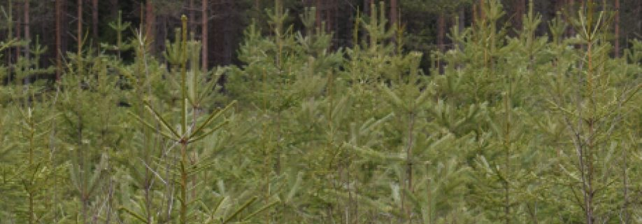
Kemera-tuki
Kemera-tuki on yksityisille maanomistajille tarkoitettu metsänhoidon tukijärjestelmä.
Uusien Kemera-tukihakemusten jättöaika päättyi 1.10.2023 ja tukia koskevan lain voimassaolo päättyi 31.12.2023.
Tuettujen toimenpiteiden toteuttamisaika jatkuu maksimissaan vuoden 2026 ajalle.
Kuva: Kemera-tuki metsänhoitotöihin vähentynyt pahoin, mutta ympäristötuen käyttö kiinnostaa | Farmit
Tukea oli mahdollista hakea seuraaviin töihin:
Taimikon varhaishoito
Nuoren metsän hoito
Metsäautoteiden rakentaminen ja perusparantaminen
Suometsän hoito
Metsän terveyslannoitus
Ympäristötuki
Tuki metsäluonnon hoitohankkeisiin
Kemera ohjauskeinona Kyyvesi-Pieksämäen kalatalousalueen vesienhoitohankkeessa (2021):
”Kemera-tuki on yksityisille maanomistajille 100 % [toimenpiteiden kuluista] eli näissä hankkeissa metsätalouden vesiensuojelurakenteiden suunnittelu ja toteutus on maksutonta yksityisille maanomistajille.”
Vesienhoidon-yleissuunnitelma-Kyyvesi-Pieksamaen-kalatalousalueelle_18062021.pdf (sharepoint.com), Kemera-tuet | Metsäkeskus (metsakeskus.fi)

Slide 17
Metsätalouden kannustejärjestelmä (Metka)
Metka-laki astui voimaan 1.1.2024.
Metka-tuki on jatkoa Kemera-tuelle. Se on tarkoitettu yksityisille metsänomistajille ja tukea voi hakea seuraaviin töihin:
Taimikon ja nuoren metsän hoidon tuki
Terveyslannoituksen tuki
Metsätietuki
Suometsän hoidon tuki
Luonnonhoidon tuki
Ympäristötuki
Kulotustuki
Hakemusten käsittely alkaa vaiheittain ja ensimmäisiä tukia on voitu hakea 1.3.2024 alkaen. Tukea haetaan hakulomakkeella Metsäkeskuksesta.
Metka-tukea voi saada tietyin edellytyksin kohteille, joissa tehdyille toimenpiteille on jo aiemmin myönnetty Kemera-tukea
Ympäristötukea voidaan käyttää myös METSO-ohjelmaan valittujen elinympäristöjen turvaamisen.
Uutta Kemera-tukeen verrattuna on mm. se, että suometsän hoidon tukea ei jatkossa myönnetä ojien kunnostuksin, vaan suometsien hoidon kokonaisvaltaiseen suunnitteluun, piennarten rakentamiseen ja vesiensuojelun toteutukseen
Metka-laki voimaan 1.1.2024 – Metsätalouden tukien haku avautuu maaliskuun alussa | Metsäkeskus (metsakeskus.fi)

Slide 18
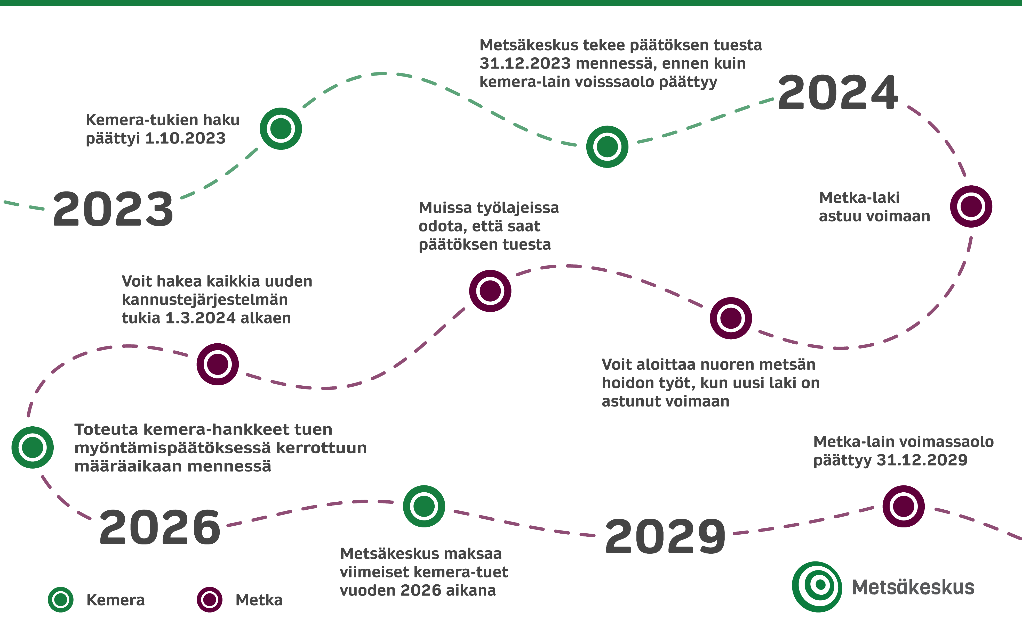
Kemera-Metka -siirtymä
Tietoa metka-tuista | Metsäkeskus (metsakeskus.fi)

Slide 19
Esimerkkejä kestävän maatalouden tuista
Maatalouden investointituki ympäristön tilaa edistäviin investointeihin
Hyväksyttävistä kustannuksista maksetaan avustusta 40 % ja tuen minimimäärä on 3000 euroa. Hyväksyttävän investoinnin on tuettava ympäristöystävällisemmän tuotantotavan tai teknologian käyttöönottoa.
Lisäksi oltava myönteinen vaikutus vähintään yhteen seuraavista kohteista:
Maan kasvukunto
Vesitalous
Kasvinsuojeluaineiden käytön turvallisuus
Ravinteiden hyötykäyttö ja kierrätys
Kasvihuonekaasupäästöjen vähennys
Maatalouden ympäristökorvaus
Viljelijä voi saada ympäristökorvausta osallistumalla viisivuotiseen ympäristösitoumukseen. Ympäristökorvauksella tasataan ympäristön hyvinvointia edistävistä toimenpiteistä koituvia kustannuksia.
Maatalousluonnon ja maiseman hoitosopimus
Sopimuksessa viljelijä sitoutuu viiden vuoden ajaksi hoitamaan ja kunnostamaan arvokkaiksi määriteltyjä alueita tai kohteita laaditun hoitosuunnitelman mukaisesti. Vastineeksi viljelijä saa vuosittaista hoitokorvausta, sekä tarvittaessa muita erillisiä korvauksia.
Maatalouden investointituet – Ruokavirasto, Maatalousluonnon ja maiseman hoitosopimus – Ruokavirasto, Ympäristökorvaus - Ruokavirasto

Slide 20
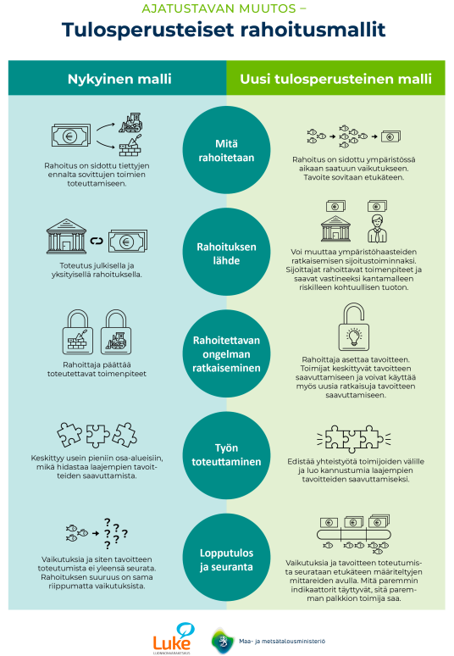
Tulosperusteiset rahoitus- ja hankintamallit
Tulosperusteisessa rahoitusmallissa maksu on sidottu osin tai kokonaan toimenpiteiden toteuttamisen sijaan saavutettuihin tuloksiin.
Pyrkimyksenä:
Keksittyä julkisen rahoituksen vaikuttavuuteen ja palkita halutun tuloksen saavuttamisesta
Lisätä yksityisen sijoituspääoman hyödyntämistä ympäristötavoitteiden edistämisessä
Mahdollistaa yksittäisten ympäristötoimenpiteiden kokoaminen laajemmaksi kokonaisuudeksi.
”Tulokseen sidottu tuki tai hankinta vaatii kuitenkin, että toimijat pystyvät järjestämään itse toimenpiteiden rahoittamisen ennen kuin vaikutukset on todennettu ja niistä voidaan maksu suorittaa.” (Louhi et al. 2022)
*Tulosperusteiset rahoitusmallit kalastonhoidon vauhdittajina (valtioneuvosto.fi)

Slide 21
Tulosperusteisen rahoitusmallin neljä pääinstrumenttia
Tulosperusteinen tuki
Julkinen sektori
Määritellään ennalta tavoitteet ja maksetaan niiden saavuttamisesta
Palveluntuottaja rahoittaa toimenpiteet itse
Kattaa koko tuen tai osan tuesta
Tulosperusteinen rahoitussopimus
Julkinen ja yksityinen sektori
Toimet rahoitetaan yksityisellä sijoituspääomalla
Julkinen sektori maksaa tulospalkkion sijoittajalle
Tulosperusteinen hankinta
Julkinen sektori
Maksu on sidottu kokonaan ennalta määriteltyjen tavoitteiden saavuttamiseen
Palveluntuottaja rahoittaa toimenpiteet itse
Tulosperusteinen rahasto
(Julkinen ja) yksityinen sektori
Rahastosta maksetaan laajemmassa skaalassa eri hankkeiden saavuttamista, tiettyjen raamien ja kriteereiden mukaisista tavoitteista
*Tulosperusteiset rahoitusmallit kalastonhoidon vauhdittajina (valtioneuvosto.fi)

Slide 22
Esimerkkejä verotuksesta ja rangaistusmaksuista
Fosforilannoitevero
Vuodesta 1991
Lannoitteista, jotka sisältävät vähintään kaksi painoprosenttia fosforia, on suoritettava valtiolle fosforilannoiteveroa fosforilannoiteverolain mukaisesti.
Veroa maksavat lannoitteiden valmistajat ja maahantuojat.
Sakko kasvinsuojeluainerikkomuksesta
Laki kasvinsuojeluaineista 1563/2011
Jos kasvinsuojelulain vastaisesta toiminnasta koituu vaaraa ihmisten tai eläinten terveydelle tai ympäristölle, voidaan määrätä sakko kasvinsuojeluainerikkomuksesta.
Laki fosforilannoiteverosta 1084/1990 - Säädökset alkuperäisinä - FINLEX ®, Laki kasvinsuojeluaineista 1563/2011 - Ajantasainen lainsäädäntö - FINLEX ®

Slide 23

Tiedolliset ohjauskeinot
Kuva: https://s26162.pcdn.co/wp-content/uploads/sites/2/2022/08/Books.jpg
Notes:
Lisää kuva kaarimuotoon napsauttamalla kaaren keskellä näkyvää kuvaketta. Kaareen sijoitetun kuvan rajausta voit muuttaa helposti aktivoimalla kuvalaatikon ja valitsemalla Muotoile-välilehdeltä Rajaa-työkalu. Nyt voit siirtää kuvaa hiirellä/nuolinäppäimillä tai skaalata kuvaa tarttumalla kuvan kulmissa oleviin valkoisiin palloihin. Kun kuvasta näkyy sopiva kohta, klikkaa kuvan ulkopuolelle. Kuvan voi poistaa/vaihtaa klikkaamalla Delete-näppäintä. Muista lisätä kuvalle alt-teksti.

Slide 24
Yleistä
Tiedollisella ohjauksella voidaan tarkoittaa esimerkiksi uuden tiedon tarjoamista, tiedon kokoamista tai jäsentelyä suunnitteleville tahoille tai sidosryhmille.
Tietoa voidaan jäsennellä ja tarjota toimijoille esimerkiksi:
Tiekartoilla
Oppailla ja toimintamalleilla
Neuvontatyöllä
Sidosryhmien osallistamisesta kalatalousalueen yleissuunnitelmaan: ”Valuma-alueilla toteutettavat vesienhoidon toimenpiteet perustuvat vapaaehtoisuuteen, joten tiedottaminen ja tietoisuuden lisääminen vesistöjen tilasta, käytettävissä olevista vesiensuojelun menetelmistä sekä rahoituksesta on ensiarvoisen tärkeää.” (Palomäki, Leppänen & Alaja 2021)
(Vesienhoidon-yleissuunnitelma-Kyyvesi-Pieksamaen-kalatalousalueelle_18062021.pdf (sharepoint.com))

Slide 25
Tiekartat
Strategisella tiekartalla voidaan havainnollistaa toiminnan vaiheita matkalla kohti tavoiteltavaa lopputulosta.
Valuma-aluesuunnittelun tiekartta
Maa- ja metsätalousministeriö sekä ympäristöministeriö julkaisivat 2024 monitavoitteisen valuma-aluesuunnittelun edistämiseen tähtäävän tiekartan. Tiekarttaan on koottu valuma-aluesuunnittelun periaatteet, tavoitteet ja edistämistoimet vuoteen 2030 mennessä.
Tavoitteena:
Määritellä periaatteet monitavoitteiselle valuma-aluesuunnittelulle
Määritellä toimenpiteet valuma-aluesuunnittelun valtavirtaistamiseksi
Valuma-aluesuunnittelun osaaminen kasvaa
Ohjauskeinot ja rahoitus mahdollistavat kustannustehokkaat, oikeudenmukaiset ja monitavoitteiset toimet
Ilmastotiekartta
Lähes kaikki Suomen maakunnat ovat laatineet omalle alueelleen ilmastotiekarttoja. Karttoihin on koottu tavoitteita ja toimenpide-ehdotuksia esimerkiksi maakuntien maa- ja metsätaloudelle.
Tavoitteena:
Ilmastonmuutoksen hillitseminen (esimerkiksi maatalouden hiilensidonnan edistäminen)
Kestävän kehityksen edistäminen kunnissa (esimerkiksi maatalouden kestävä energiamurros)
Valuma-aluesuunnittelun tiekartta vuoteen 2030v (valtioneuvosto.fi), Valuma-aluesuunnittelun tiekartta viitoittaa kohti kestävää vesienhallintaa - Maa- ja metsätalousministeriö (mmm.fi), *SykeRa_2024_17_Marttunen_valuma-alue (3).pdf, Strateginen tiekartta | Innokylä (innokyla.fi)

Slide 26
Oppaat ja toimintamallit
Toimintamallit
Esimerkiksi Tapion tuottama Toimintamalli yksityismaiden vesien palauttamisen tai johtamisen suunnittelusta ennallistamis- ja vesiensuojeluhankkeena:
Toimintamalliin on koostettu tiiviisti tekstimuotoon suunnittelutyön keskeiset vaiheet ja niiden kulku. Toimintamallia voidaan hyödyntää ohjenuorana sekä valtion mailla, että yksityismailla tehtävissä hankkeissa.
Toimintamalli voi olla myös esimerkiksi taulukko tai prosessikaavio.
Tarinakartta
Valuma-aluesuunnittelun toimintamalleja voidaan esittää tarinakarttamuodossa. Tarinakartassa voidaan havainnollistaa esitettyä informaatiota tekstiin upotettujen, interaktiivisten karttojen ja kuvien avulla. Tarinakartta voidaan tuottaa esimerkiksi ArcGIS Storymap –alustaa hyödyntäen.
Opetusmateriaalit
Esimerkiksi metsäkeskus on laatinut mm. ilmaisen, toimintamalliin perustuvan Suometsien hoidon suunnittelutyö –verkkokurssin:
Suometsien hoidon suunnittelutyö (suometsaosaaja.fi)
*SykeRa_2024_17_Marttunen_valuma-alue (3).pdf, Yhteistoiminnan kehittäminen valuma-aluesuunnittelussa (arcgis.com), Ojasta allikkoon -hanke – Tapio, Toimintamalli-yksityismaiden-vesien-palauttamisen-tai-johtamisen-suunnittelusta-ennallistamis-ja-vesiensuojeluhankkeena.pdf (tapio.fi)

Slide 27
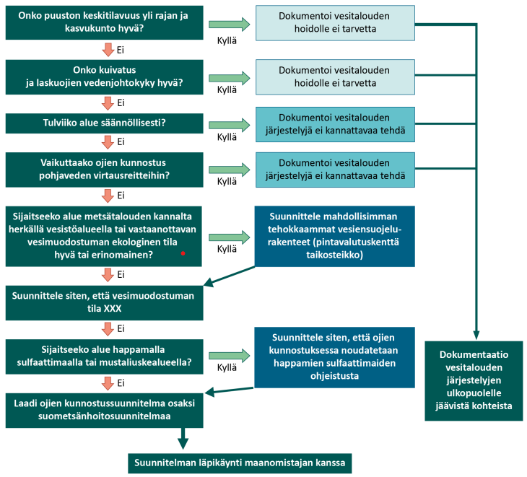
Esimerkki: Toimintamalli vesitalouden järjestelyjen arviointiin ja suunnitteluun (prosessikaavio)
Metsäkeskuksen tuottama toimintamalli, jossa kuvataan suometsien kestävän hoidon suunnitteluprosessin vaiheita.
*SykeRa_2024_17_Marttunen_valuma-alue (3).pdf

Slide 28
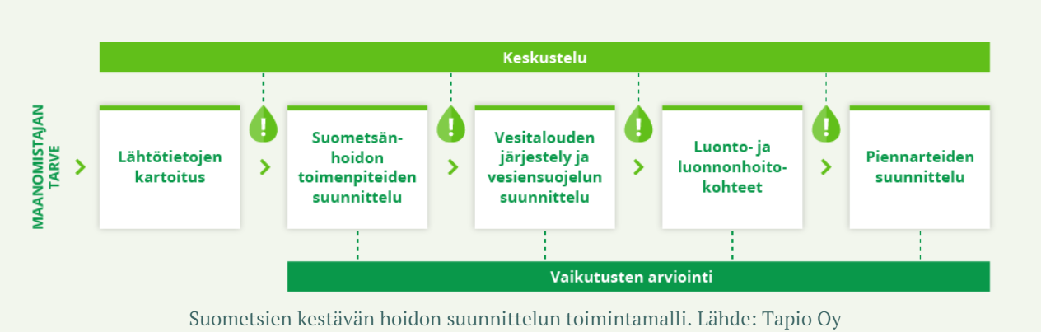
Esimerkki: Suometsien kestävän hoidon suunnittelun toimintamalli (vuokaavio)
Yhteistoiminnan kehittäminen valuma-aluesuunnittelussa (arcgis.com)

Slide 29
Neuvontatyö
Ammattilaisten tarjoamat neuvontapalvelut turvaavat ammattitaitoiset ja ympäristönäkökulman huomioonottavat toimenpiteet valuma-alueilla.
Neuvontaa voidaan toteuttaa tilakohtaisesti tai valuma-aluetasolla.
Esimerkiksi ruokaviraston ylläpitämästä neuvontareksiteristä maanomistajat voivat hakea tarvitsemaansa neuvontapalvelua esimerkiksi kestävää kehitystä, luonnonvaroja tai monimuotoisuutta koskevissa asioissa. Viljelijä voi saada EU:n maaseuturahastosta maksettavaa neuvontakorvausta, joka kattaa 75 e/h neuvontakäynnin hinnasta.
Esimerkkejä neuvonta- ja ohjaustyöstä valuma-alueen pintavesien toimenpideohjelmassa:
Haja-asutuksen jätevesihuoltoon liittyvää neuvonta ja ohjaus
Metsätalouden vesiensuojelun koulutus sekä neuvonta
Maatalouden tilakohtainen neuvonta liittyen vesiensuojeluun ja ravinteiden käytön tehostamiseen
Happamuuden torjunnan tilakohtainen neuvonta
Tilakohtaiset neuvontakäynnit, jolloin voidaan ympäristökartoitusten, maastokäyntien ja paikkatietoaineistojen avulla huomioida tapauskohtaiset tekijät kokonaisvaltaisemmin
Tietolaari (ruokavirasto.fi), Maatilojen neuvonta – Ruokavirasto, Saaristomeren valuma-alueen pintavesien vesienhoidon toimenpideohjelma vuosille 2016-2021.pdf (ymparisto.fi), Yhteistoiminnan kehittäminen valuma-aluesuunnittelussa (arcgis.com)

Slide 30
EMAS-järjestelmä
EMAS on yrityksille ja organisaatioille tarkoitettu vapaaehtoinen ympäristöjärjestelmä. Se toimii ympäristöjohtamisen välineenä sekä organisaation ympäristövaikutusten tunnistamisen ja vähentämisen instrumenttina.
Järjestelmä pohjautuu EU:n EMAS-asetukseen 1221/2009.
EMAS-järjestelmä koostuu:
ISO 14001 -ympäristöjärjestelmästandardin mukaisesta ympäristöjärjestelmästä
Ympäristöselonteosta
Suomen ympäristökeskus varmistaa, että rekisteröidyt organisaatiot noudattavat ympäristölain mukaisia vaatimuksia.
Ympäristöjärjestelmä ja –selonteko
Ympäristöjärjestelmän avulla tuotetaan pohjatietoa organisaation ympäristövaikutuksista
Valuma-aluesuunnitteluun liittyen, yrityksen tai organisaation ympäristövaikutuksissa on huomioitava päästöt vesiin ja vesien kestävä käyttö.
Selonteossa esitetään tuotettu informaatio, kuten mm. organisaation merkittävien ympäristövaikutusten kehitys
Selonteossa julkaistua informaatiota voidaan käyttää ohjauskeinona sidosryhmätyöskentelyssä.
EMAS-järjestelmä ja sen toteuttaminen (ymparisto.fi), EUR-Lex - 02009R1221-20190109 - EN - EUR-Lex (europa.eu)

Slide 31

Tuuppaus
Kuva: https://i0.wp.com/www.sciencenews.org/wp-content/uploads/2018/10/101618_HT_dandelion_feat.jpg?fit=860%2C460&ssl=1
Notes:
Lisää kuva kaarimuotoon napsauttamalla kaaren keskellä näkyvää kuvaketta. Kaareen sijoitetun kuvan rajausta voit muuttaa helposti aktivoimalla kuvalaatikon ja valitsemalla Muotoile-välilehdeltä Rajaa-työkalu. Nyt voit siirtää kuvaa hiirellä/nuolinäppäimillä tai skaalata kuvaa tarttumalla kuvan kulmissa oleviin valkoisiin palloihin. Kun kuvasta näkyy sopiva kohta, klikkaa kuvan ulkopuolelle. Kuvan voi poistaa/vaihtaa klikkaamalla Delete-näppäintä. Muista lisätä kuvalle alt-teksti.

Slide 32
Tuuppauksesta yleisesti
Tuuppaus on käyttäytymistalouden käsite, jonka tavoitteena on pehmein keinoin edistää ihmisten päätöksentekoa ja hyvinvointia:
”Tekemällä joistakin vaihtoehdoista helpompia, ajankohtaisempia ja houkuttelevampia, voidaan ihmisiä tuupata kohti haluttuja valintoja ilman, että heidän valinnanvapauttaan rajoitetaan” (TUIMA – tuuppausta ilmastoviisaaseen maankäyttöön maa- ja metsätaloudessa, 2024)
Tuuppauskeinoja voivat olla esimerkiksi:
Pienen mittakaavan taloudelliset kannustimet
Valmiit vaihtoehdot
Valintatilanteissa ihminen valitsee todennäköisemmin ennalta asetetun vaihtoehdon
Merkittävyyden korostaminen ja tunteet
Esimerkiksi mielleyhtymät ja tunteita herättävät esimerkit
Normit
Yhteiskunnan normit ja muiden ihmisten toiminta vaikuttavat päätöksentekoon
Alitajuinen vaikuttaminen
Esimerkiksi halutun toimintavaihtoehdon visuaalinen korostaminen
Ego
Ihmiset tahtovat tehdä päätöksiä, jotka tekevät heidät ylpeiksi itsestään
TUIMA - Tuuppausta ilmastoviisaaseen maankäyttöön maa- ja metsätaloudessa – PTT), Ferrari et al. 2019

Slide 33
Tuuppaus valuma-aluesuunnittelussa
”Maanomistajille suunnatussa kyselyssä korostui maanomistajan omaisuudensuojan turvaaminen. Ohjauskeinonäkökulmasta tämä tarkoittaa maanomistajan valinnanvapauden rajoittamista sääntelyllä mahdollisimman vähän.” (Peltonen et al. 2023)
Tuuppauksella voidaan ohjata viljelijöitä sekä maan- ja metsänomistajia kohti ympäristökestäviä maankäytön toimia, rajoittamatta valinnanvapautta.
Tuuppaukset voisivat perustua esimerkiksi siihen, miten metsänomistajille suunnattua tietoa ja päätöksentekovaihtoehtoja muotoillaan – esimerkiksi miten metsänomistajan valitsemat hoitotoimet vertautuvat muiden tekemiin valintoihin tai mitkä hoitotoimet ovat oletusarvoisia ja mitkä vaihtoehtoisia
*SykeRa_2023_35_Systeemihiili.pdf, Metsä – Ilmastotuuppaus

Slide 34
Tuuppaushankkeita
TUIMA
”Tuuppausta ilmastoviisaaseen maankäyttöön maa- ja metsätaloudessa”
Hankkeessa kehitetään tuuppauskeinoja, joilla voidaan kannustaa maa- ja metsätalouden toimijoita ilmastoviisaampiin ratkaisuihin
Hankkeen toimenpiteitä:
Selvitetään maanomistajien suhtautumista ilmastonmuutokseen ja tuuppaukseen
Luodaan toteuttamiskehikko tuuppauksille
Vertaillaan tuuppauskeinoja ja aiempia ohjauskeinoja
Arvioidaan tuuppauskeinoja kyselyiden ja pilotin avulla
Tunnistetaan tuuppauksille soveltuvat alueet
Kartoitetaan vastuullisen johtamisen keinoja tuuppausten edistämisessä
Climate Nudge – Ilmastotuuppaus
”Kehitämme tuuppauskeinoja liikenteen päästöjen vähentämiseksi ja metsien hiilinielujen vahvistamiseksi”
Ilmastotuuppaushankkeessa suunnitellaan ja toteutetaan ilmastotuuppauksia, sekä arvioidaan tuuppausten toimivuutta.
Hankkeen toimenpiteitä:
Tuuppausten kehittäminen sidosryhmien kanssa
Liikennettä ja metsänhoitoa koskevien tuuppausten testaaminen ja vaikutusten mallintaminen
Taloudellisten vaikutusten arviointi
Eettinen arviointi
Terveysvaikutusten arviointi
TUIMA - Tuuppausta ilmastoviisaaseen maankäyttöön maa- ja metsätaloudessa – PTT, Tietoa hankkeesta – Ilmastotuuppaus

Slide 35
Esimerkkejä maatalouden tuuppauskeinoista
Tiedonanto | Fyysisen ympäristön muutokset | Oletuskäytäntöjen muutokset | Sosiaaliset normit ja merkittävyys
Lannoituksen sisällyttäminen päätöksentekojärjestelmiin Toimintaohjeiden ja suositusten tarjoaminen Ilmainen tilakohtainen neuvonta Ilmastotoimien kustannussäästöjen korostaminen Selkeät, käyttäjälähtöiset tietomateriaalit | Nitraattien käyttömäärien lisääminen elintarvikkeiden etiketteihin Toimitusketjun vaatimusten muutokset tuotteiden laatuluokituksissa Vihreään teknologiaan investoiminen Uusia teknologioita edistävät lakimuutokset | Erityisherkkien alueiden uudelleenmäärittely Maatilan käytäntöjen valvonnan lisääminen | Valuma-aluetasoinen neuvonta Seuranta- ja esimerkkitilojen perustaminen Lannoitteiden käyttömäärien lisääminen vuotuiseen tiedonkeruuseen Lannoitteiden käyttömäärien raportoiminen valuma-aluetasolla
Comparing a ‘budge’ to a ‘nudge’: Farmer responses to voluntary and compulsory compliance in a water quality management regime (Barnes et al. 2013)

Slide 36
Tapausesimerkki
Saksassa toteutetussa tutkimuksessa (Peth et al. 2018) maatiloja ohjattiin kahdella eri tuuppauskeinolla vähentämään typpipäästöjä vesistöihin ja noudattamaan valtiollista veden vähimmäisetäisyys -suositusta.
Tuuppauksissa vedottiin
Tunteisiin ja empatiaan
Viljelijöille esitettiin sanallisesti ja kuvien avulla, mitä negatiivisia seurauksia muille ihmisille koituu, jos tilat eivät noudata vähimmäisetäisyyttä.
Vertailuun
Muille koituvien seurausten lisäksi viljelijöille kerrottiin, että useimmat muut tilat toimivat annetun säännön mukaisesti.
Molempien tuuppauskeinojen seurauksena vähimmäisetäisyyden noudattaminen parani ja erityisesti tunteisiin ja empatiaan nojautuva tuuppaus osoittautui tässä tutkimuksessa tehokkaaksi ohjauskeinoksi

Slide 37
Kiitos!

Slide 38
Lähteet
Barnes, A. P., Toma, L., Willock, J., Hall, C. 2013. Comparing a ‘budge’ to a ‘nudge’: Farmer responses to voluntary and compulsory compliance in a water quality management regime. Journal of Rural Studies. Vol 32, pp. 448-459. https://doi.org/10.1016/j.jrurstud.2012.09.006
Elinkeino-, liikenne- ja ympäristökeskus. 2024. Harkinnanvaraiset valtionavustukset vesien- ja merenhoidon sekä vesistö-, vesitalous- ja kalataloustoimenpiteiden toteuttamiseen. [Verkkosivu] [Viitattu 23.8.2024]. Saatavissa: https://www.ely-keskus.fi/avustukset-vesisto-ja-kalataloushankkeisiin
EMAS Regulation (EC) No 1221/2009
EU:n vesipuitedirektiivi 2000/60/EY
Ilmastotuuppaus.fi. 2023. Tietoa hankkeesta [Verkkosivu] [Viitattu 23.8.2024]. Saatavilla: https://ilmastotuuppaus.fi/tietoa-hankkeesta/
Ilmastotuuppaus.fi. 2022. Ilmastotuuppaukset. [Verkkosivu] [Viitattu 19.8.2024]. https://ilmastotuuppaus.fi/ilmastotuuppaukset/
Ilmastotuuppaus.fi. 2021. Metsä. [Verkkosivu] [Viitattu 20.8.2024]. https://ilmastotuuppaus.fi/ilmastotuuppaukset/metsa/
Innokyla.fi. Ei pvm. Strateginen tiekartta. [Verkkosivu] [Viitattu 23.8.2024]. Saatavissa: https://innokyla.fi/fi/tyokalut/strateginen-tiekartta
Kipinä-Salokannel, S. Ei päivämäärää. Saaristomeren valuma-alueen pintavesien toimenpideohjelma vuosille 2016-2021.
Laki fosforilannoiteverosta 1084/1990.
Laki kasvinsuojeluaineista 1563/2011.
Laki vesien ja merenhoidon järjestämisestä 1299/2004.
Linnamaa, J.,Hiironen, R., Nuotio, E. & Valkama, P. 2023. Valuma-aluelähtöinen suunnittelu ja vesienhoidon toimenpiteiden implementointi: Haasteet Suomessa ja EU:n alueella. Elinkeino-, liikenne- ja ympäristökeskus: raportteja 28/2023.
Louhi, P., Hilli, P., Järvelä, E., Hakola, S., Lappalainen, A., Iho, A., Veneranta, L., Huusko, A., Kallasvuo, M. & Halonen, T. 2022. Tulosperusteiset rahoitusmallit kalastonhoidon vauhdittajina. Maa- ja metsätalousministeriön julkaisuja 19/2022.
Maa- ja metsätalousministeriö, ympäristöministeriö. 2024. Valuma-aluesuunnittelun tiekartta viitoittaa kohti kestävää vesienhallintaa. [Verkkosivu] [Viitattu 23.8.2024]. Saatavissa: https://mmm.fi/-/valuma-aluesuunnittelun-tiekartta-viitoittaa-kohti-kestavaa-vesienhallintaa
Marttunen, M. & Annala, M. 2023. Valuma-aluesuunnittelulla kohti hiilineutraalia maankäyttöä. Suomen ympäristökeskuksen raportteja. 35/2023. Saatavissa: http://hdl.handle.net/10138/567748
Marttunen, M., Rantala, T., Kajanus, M., Turunen, V., Virkkumaa, S., Häkkinen, M., Seppälä, P. & Räsänen, A. 2024. Monitavoitteinen valuma-aluesuunnittelu: Yhteenveto ohjeista, oppaista, tietotuotteista ja hankkeista. Suomen ympäristökeskuksen raportteja. 17/2024. Saatavissa: http://hdl.handle.net/10138/575289
Metsäkeskus. 2023. Metka-laki voimaan 1.1.2024 – Metsätalouden tukien haku avautuu maaliskuun alussa. [Verkkosivu] [Viitattu 20.8.2024]. https://www.metsakeskus.fi/fi/ajankohtaista/metka-laki-voimaan-112024-metsatalouden-tukien-haku-avautuu-maaliskuun-alussa-0
Metsäkeskus. Ei pvm. Kemera-tuet. [Verkkosivu] [Viitattu 19.8.2024]. https://www.metsakeskus.fi/fi/metsatalouden-tuet/kemera-tuet
Metsäkeskus.fi. Ei pvm. Tietoa metka-tuista. [Verkkosivu] [Viitattu 23.8.2024]. Saatavissa: https://www.metsakeskus.fi/fi/metsatalouden-tuet/metka-tuet/tietoa-metka-tuista

Slide 39
Opitaan ojista –hanke. 2022. Yhteistoiminnan kehittäminen valuma-aluesuunnittelussa. [Verkkosivu] [Viitattu 23.8.2024]. Saatavissa: https://storymaps.arcgis.com/stories/a066656a680f401388885fed25a91f39
Palomäki, A., Leppänen, A. & Alaja, H. 2021. Vesienhoidon yleissuunnitelma Kyyvesi-Pieksämäen kalatalousalueelle.
Peth, D., Mußhoff, O., Funke, K. & Hirschauer, N. 2019. Nudging Farmers to Comply With Water Protection Rules – Experimental Evidence From Germany. Ecological Economics. Vol 152, pp. 310-321. https://doi.org/10.1016/j.ecolecon.2018.06.007
Ppt.fi. Ei pvm. TUIMA – Tuuppausta ilmastoviisaaseen maankäyttöön maa- ja metsätaloudessa. [Verkkosivu] [Viitattu 23.8.2024]. Saatavissa: https://www.ptt.fi/hankkeet/tuima-tuuppausta-ilmastoviisaaseen-maankayttoon-maa-ja-metsataloudessa/
Ruokavirasto. 2024a. Maatalouden investointituet. [Verkkosivu] [Viitattu 19.8.2024]. https://www.ruokavirasto.fi/tuet/maatalous/investoinnit/maatalouden-investointituet/
Ruokavirasto. 2024b. Maatalousluonnon ja maiseman hoitosopimus. [Verkkosivu] [Viitattu 19.8.2024]. https://www.ruokavirasto.fi/tuet/maatalous/peltotuet/maatalousluonnon-ja-maiseman-hoitosopimus/
Ruokavirasto. 2024c. Maatilojen neuvonta. [Verkkosivu] [Viitattu 19.8.2024]. https://www.ruokavirasto.fi/tuet/maatalous/maatilojen-neuvonta/
Ruokavirasto. 2024d. Ympäristökorvaus. [Verkkosivu] [Viitattu 23.8.2024]. Saatavissa: https://www.ruokavirasto.fi/tuet/maatalous/peltotuet/ymparistokorvaus/
Ruokavirasto. Neuvojarekisteri. [Verkkosivu] [Viitattu 23.8.2024]. Saatavissa: https://tietolaari.ruokavirasto.fi/tietolaari/sheets/9
Rytkönen, A., Ahopelto, L., Helkinheimo, J., Olin, S., Keto, A., Leinonen, A. & Häggblom, O. 2024. Valuma-aluesuunnittelun tiekartta vuoteen 2030. Valtioneuvoston julkaisuja 6/2023.
Sitoumus2025.fi. Ei pvm. Vesivastuusitoumus. [Verkkosivu] [Viitattu 23.8.2024]. Saatavissa: https://sitoumus2050.fi/toimenpidesitoumukset#//details/59254488D4DF3C0D1C6027FA
Sojamo, S., Salminen, J., Puharinen, S., Belinskij, A., Halonen, M., Heikinheimo, E., Saari, P., Airaksinen, J., Illman, J., Behm, K., Reinikainen, A. & Usva, K. 2021. Vesivastuullinen Suomi 2030 – parhaat käytänteet, ohajuskeinot ja toimintamallit. Valtioneuvoston selvitys- ja tutkimustoiminnan julkaisusarja 26/2021.
Suomen vesistösäätiö. Ei pvm. Vedelläkävijät. [Verkkosivu] [Viitattu 23.8.2024]. Saatavissa: https://vesistosaatio.fi/vedellakavijat/
Suomen ympäristökeskus. 2022. EMAS-järjestelmä ja sen toteuttaminen. Ymparisto.fi. [Verkkosivu] [Viitattu 19.8.2024]. https://www.ymparisto.fi/fi/kestava-kierto-ja-biotalous/kestava-tuotanto/ymparistojarjestelmat-ja-johtaminen/emas-jarjestelma-ja-sen-toteuttaminen#säädökset-ja-ohjeet-emasin-toteuttamiseksi
Tapio. 2022. Ojasta allikkoon –hanke. [Verkkosivu] [Viitattu 20.8.2024]. https://tapio.fi/projektit/ojasta-allikkoon-hanke/
Tapio. Ei pvm. Toimintamalli yksityismaiden vesien palauttamisen tai johtamisen suunnittelusta ennallistamis- ja vesiensuojeluhankkeena. Ojasta allikkoon –hanke.
Vesi.fi. Ei pvm. Valuma-aluesuunnittelu. [Verkkosivu] [Viitattu 23.8.2024]. Saatavissa: https://www.vesi.fi/teemasivu/valuma-aluesuunnittelu/
Water Framework Directive 2000/60
Vaikuta Vesiin –hanke: metsätalous- ja turvetuotantotiimi. 2021. Vesienhoidon toimenpiteiden suunnittelu vuosille 2022-2027: Metsätalous.

